Slide 1


ОШИБКИ ПРИ РАБОТЕ
С ВОВЛЕЧЕННОСТЬЮ
Что делать и не делать руководителю

Slide 2
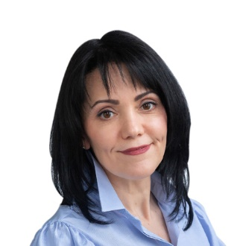
Анна Волобуева
Управляющий партнер
Центра Командных Компетенций
эксперт высшего экспертного совета кафедры Технологии Командного Менеджмента АСТ (Академии Социальных Технологий)
исследователь, практик развития управленческих команд
автор модели «Механизм вовлечения: 4 драйвера»;
тренер (более 20 лет)
руководитель проектов национального, федерального, регионального уровней
преподаватель курсов МВА, МРА, МРР (МГУ, МГУУ Правительства г.Москвы, ВШГУ РАНХиГС, МШБ ФУ Правительства РФ, УрФУ и др.)
разработчик программ развития для корпоративных университетов
руководитель проектов в государственных органах РФ
автор статей в научной и деловой прессе

Slide 3
- Какие инструменты развития Вы используете?
- Грабли и бумеранг.

Slide 4
СОДЕРЖАНИЕ
01
02
03
Сопоставите
собственные действия с ошибками и рекомендациями в направлении вовлеченности
Коротко рассмотрите
«как работает»
и почему «не работает» вовлеченность
Рассмотрите
базовые акценты создания вовлекающей среды

Slide 5
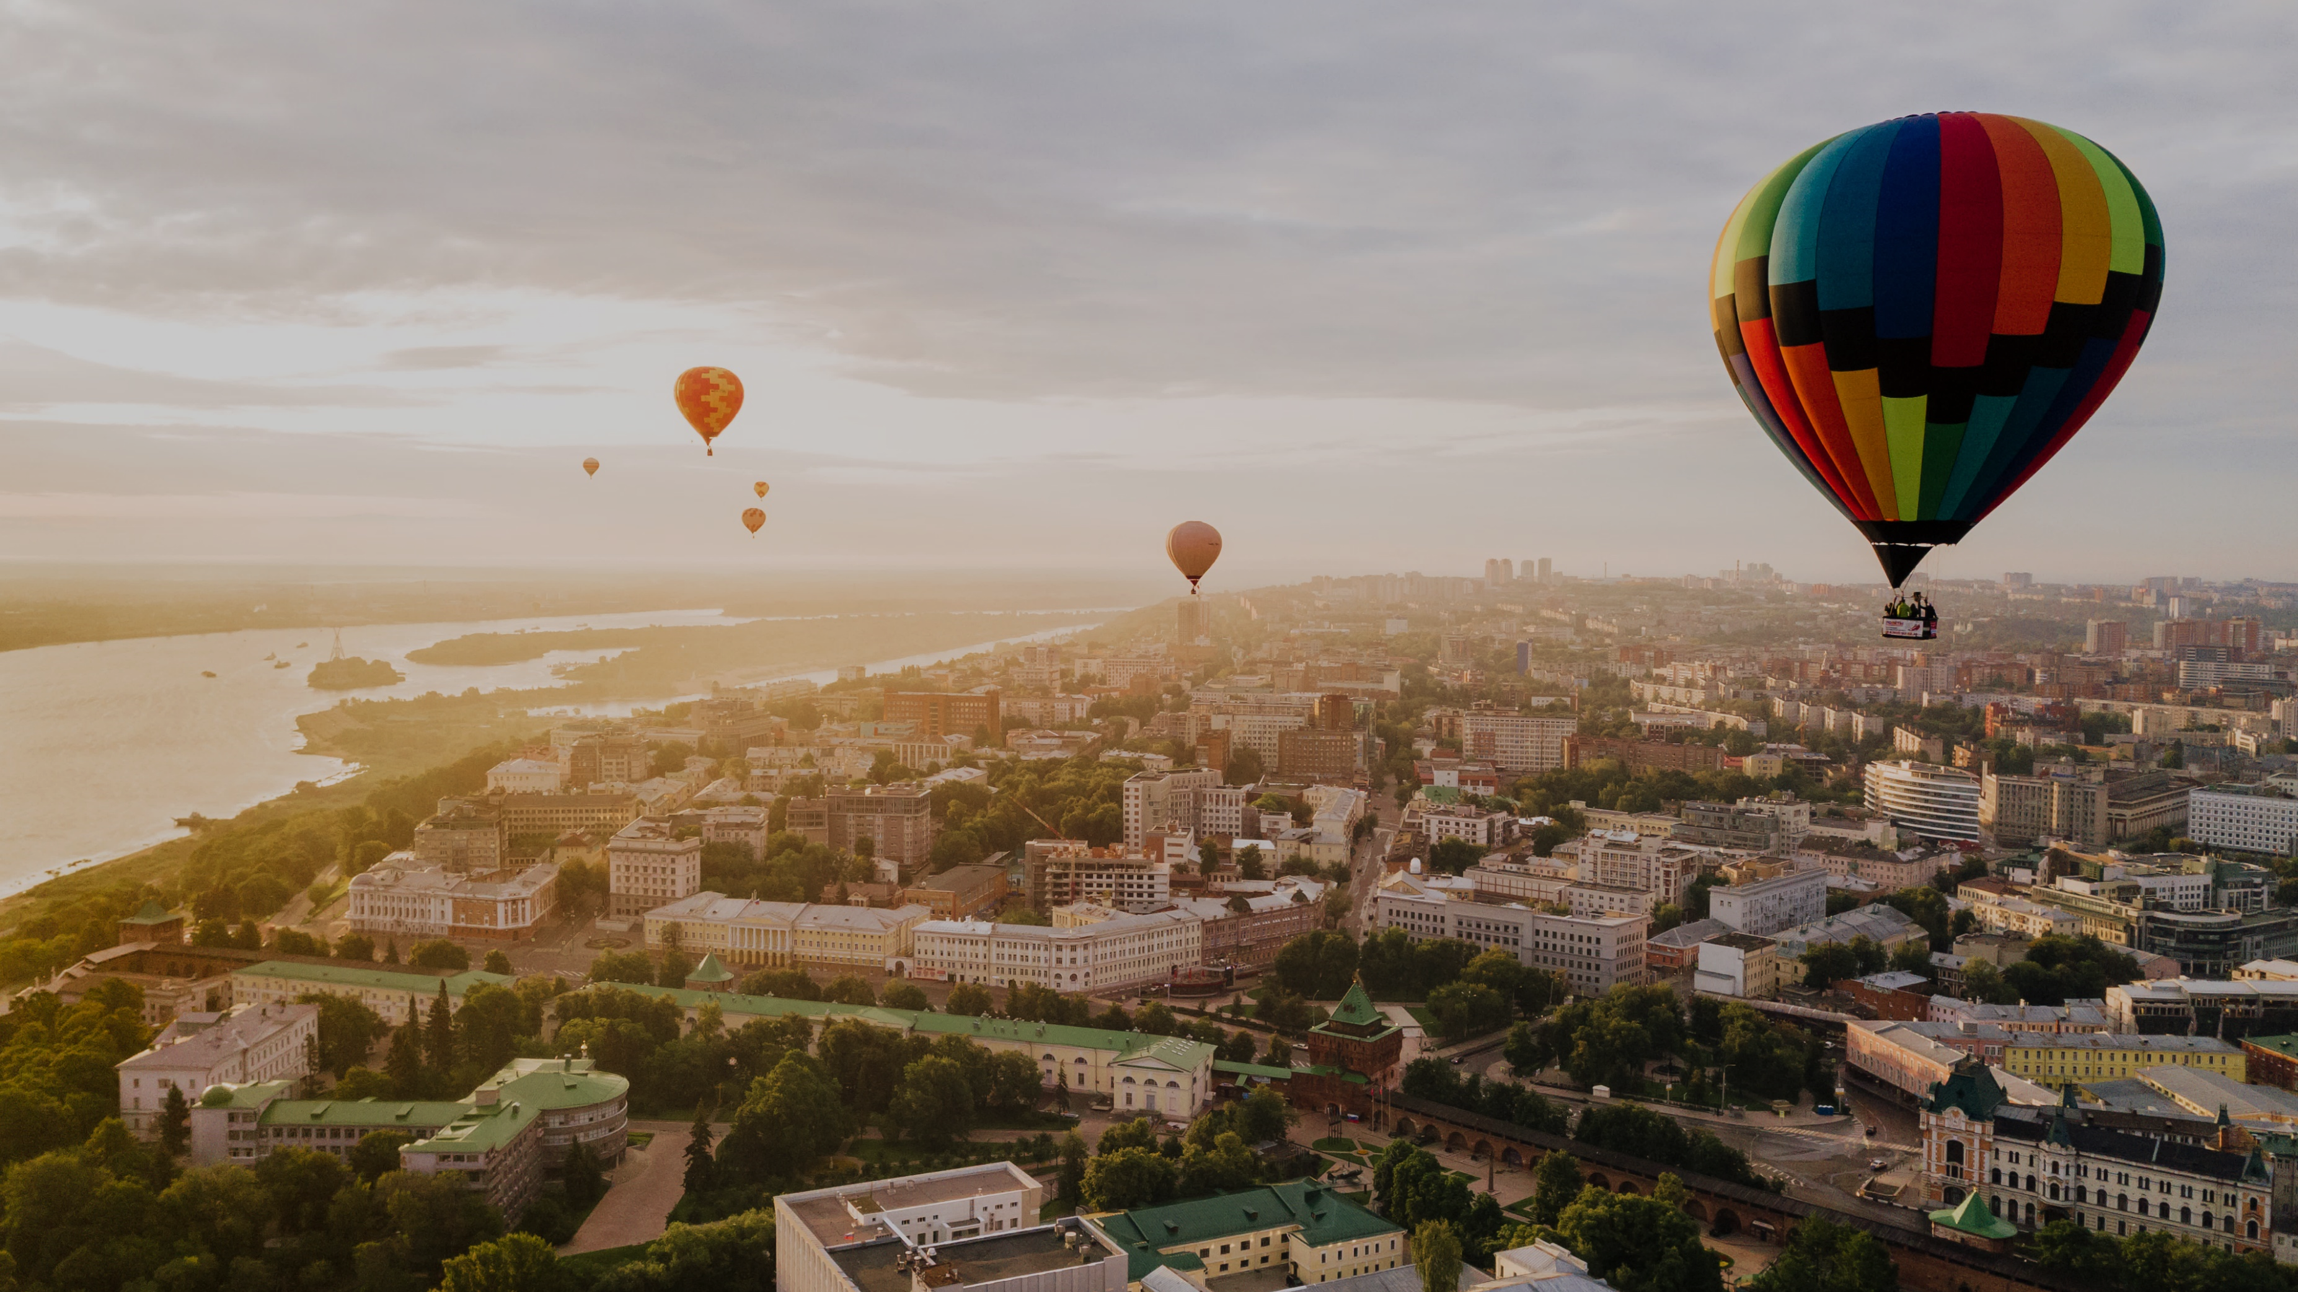
Вовлеченность как понятие

Slide 6

Вовлеченность
повышенная эмоциональная связь с делом, задачей
(как следствие разделяемого смысла и видения результата), благодаря которой человек добровольно прилагает больше усилий к достижению результата
Анна Волобуева

Slide 7





Вовлекают
СЕБЯ
ДРУГОГО
КОМАНДУ (группа до 17 человек)
ОРГАНИЗАЦИЮ

Slide 8

Частые
ошибки руководителей

Slide 9
Ошибки. Смотрим в зеркало…
Сотрудник должен быть вовлечен
«Есть слова “для себя”, а есть слова “для других”. Слово “должен” – слово “для себя”, так как только я знаю что, кому, в каком объеме я должен. Это связано с важными ценными для моей личности смыслами». Д.А. Леонтьев
Вовлечены должны быть ВСЕ
«Носорог, взявший разбег, сам по себе проблемой не является, даже если не может остановиться. Теперь - это не его проблема»
Мне нужно, чтобы каждый был вовлечен каждый день во ВСЕ задачи
70% вовлеченности – влияние непосредственного руководителя и «реанимировать» ее снижение придется вам.

Slide 10
Ошибки. Смотрим в зеркало…
Сотрудник должен быть вовлечен
«Есть слова “для себя”, а есть слова “для других”. Слово “должен” – слово “для себя”, так как только я знаю что, кому, в каком объеме я должен. Это связано с важными ценными для моей личности смыслами». Д.А. Леонтьев
Вовлечены должны быть ВСЕ
«Носорог, взявший разбег, сам по себе проблемой не является, даже если не может остановиться. Теперь - это не его проблема»
Мне нужно, чтобы каждый был вовлечен каждый день во ВСЕ задачи
100% вовлеченность каждый день во все задачи, если ее положить на в график, будет выглядеть как расправленная кардиограмма. Вы точно этого хотите?

Slide 11
Ошибки. Смотрим в зеркало…
Я же объяснил зачем и почему это важно? Что опять-то не так?
Насадить смысл нельзя. Написать его в должностной инструкции или на плакате можно, но совершенно бесполезно.
Показатели знаешь? KPI з наешь? Цели по 100 раз на планерках проговариваю! Что еще не ясно?
Цифры и показатели само по себе не способны стать тем, ради чего стоит вовлекаться. Видение результата – это не показатели, а событие, которое влечет за собой массу важных позитивных изменений
Если этого не сделать, точно будут негативные последствия. Вы что, хотите, чтобы … А то будет как в прошлый раз…»
Ориентировать на постоянное избегание неудач – самый неблагодарный способ влияния на вовлеченность, который гарантирует отсутствие интереса к амбициозным или сложным задачам.

Slide 12
Ошибки. Смотрим в зеркало…
Я же объяснил зачем и почему это важно? Что опять-то не так?
Насадить смысл нельзя. Написать его в должностной инструкции или на плакате можно, но совершенно бесполезно.
Показатели знаешь? KPI з наешь? Цели по 100 раз на планерках проговариваю! Что еще не ясно?
Цифры и показатели само по себе не способны стать тем, ради чего стоит вовлекаться. Видение результата – это не показатели, а событие, которое влечет за собой массу важных позитивных изменений
Если этого не сделать, точно будут негативные последствия. Вы что, хотите, чтобы … А то будет как в прошлый раз…»
Ориентировать на постоянное избегание неудач – самый неблагодарный способ влияния на вовлеченность, который гарантирует отсутствие интереса к амбициозным или сложным задачам.

Slide 13


ONLINE. САМООЦЕНКА СТИЛЯ ВОВЛЕЧЕНИЯ
Код: KUPNO300922

Slide 14

Механизм вовлечения

Slide 15




4 драйвера вовлечения
Яркая эмоция, желательно позитивная
ЭМОЦИИ
СМЫСЛ
Знаю, понимаю, разделяю «зачем? ради чего?» это необходимо
Знаю простые шаги/действия для движения к привлекательному видению
ДЕЙСТВИЕ
ВИДЕНИЕ
Есть представление о позитивном будущем (как это вижу, как представляю).

Slide 16
Работают примерно так
ЭМОЦИИ
СМЫСЛ
Ограниченная сила влияния на вовлеченность
Неограниченная сила влияния на вовлеченность
ДЕЙСТВИЕ
ВИДЕНИЕ
4 драйвера вовлечения, 2011 А.Волобуева

Slide 17
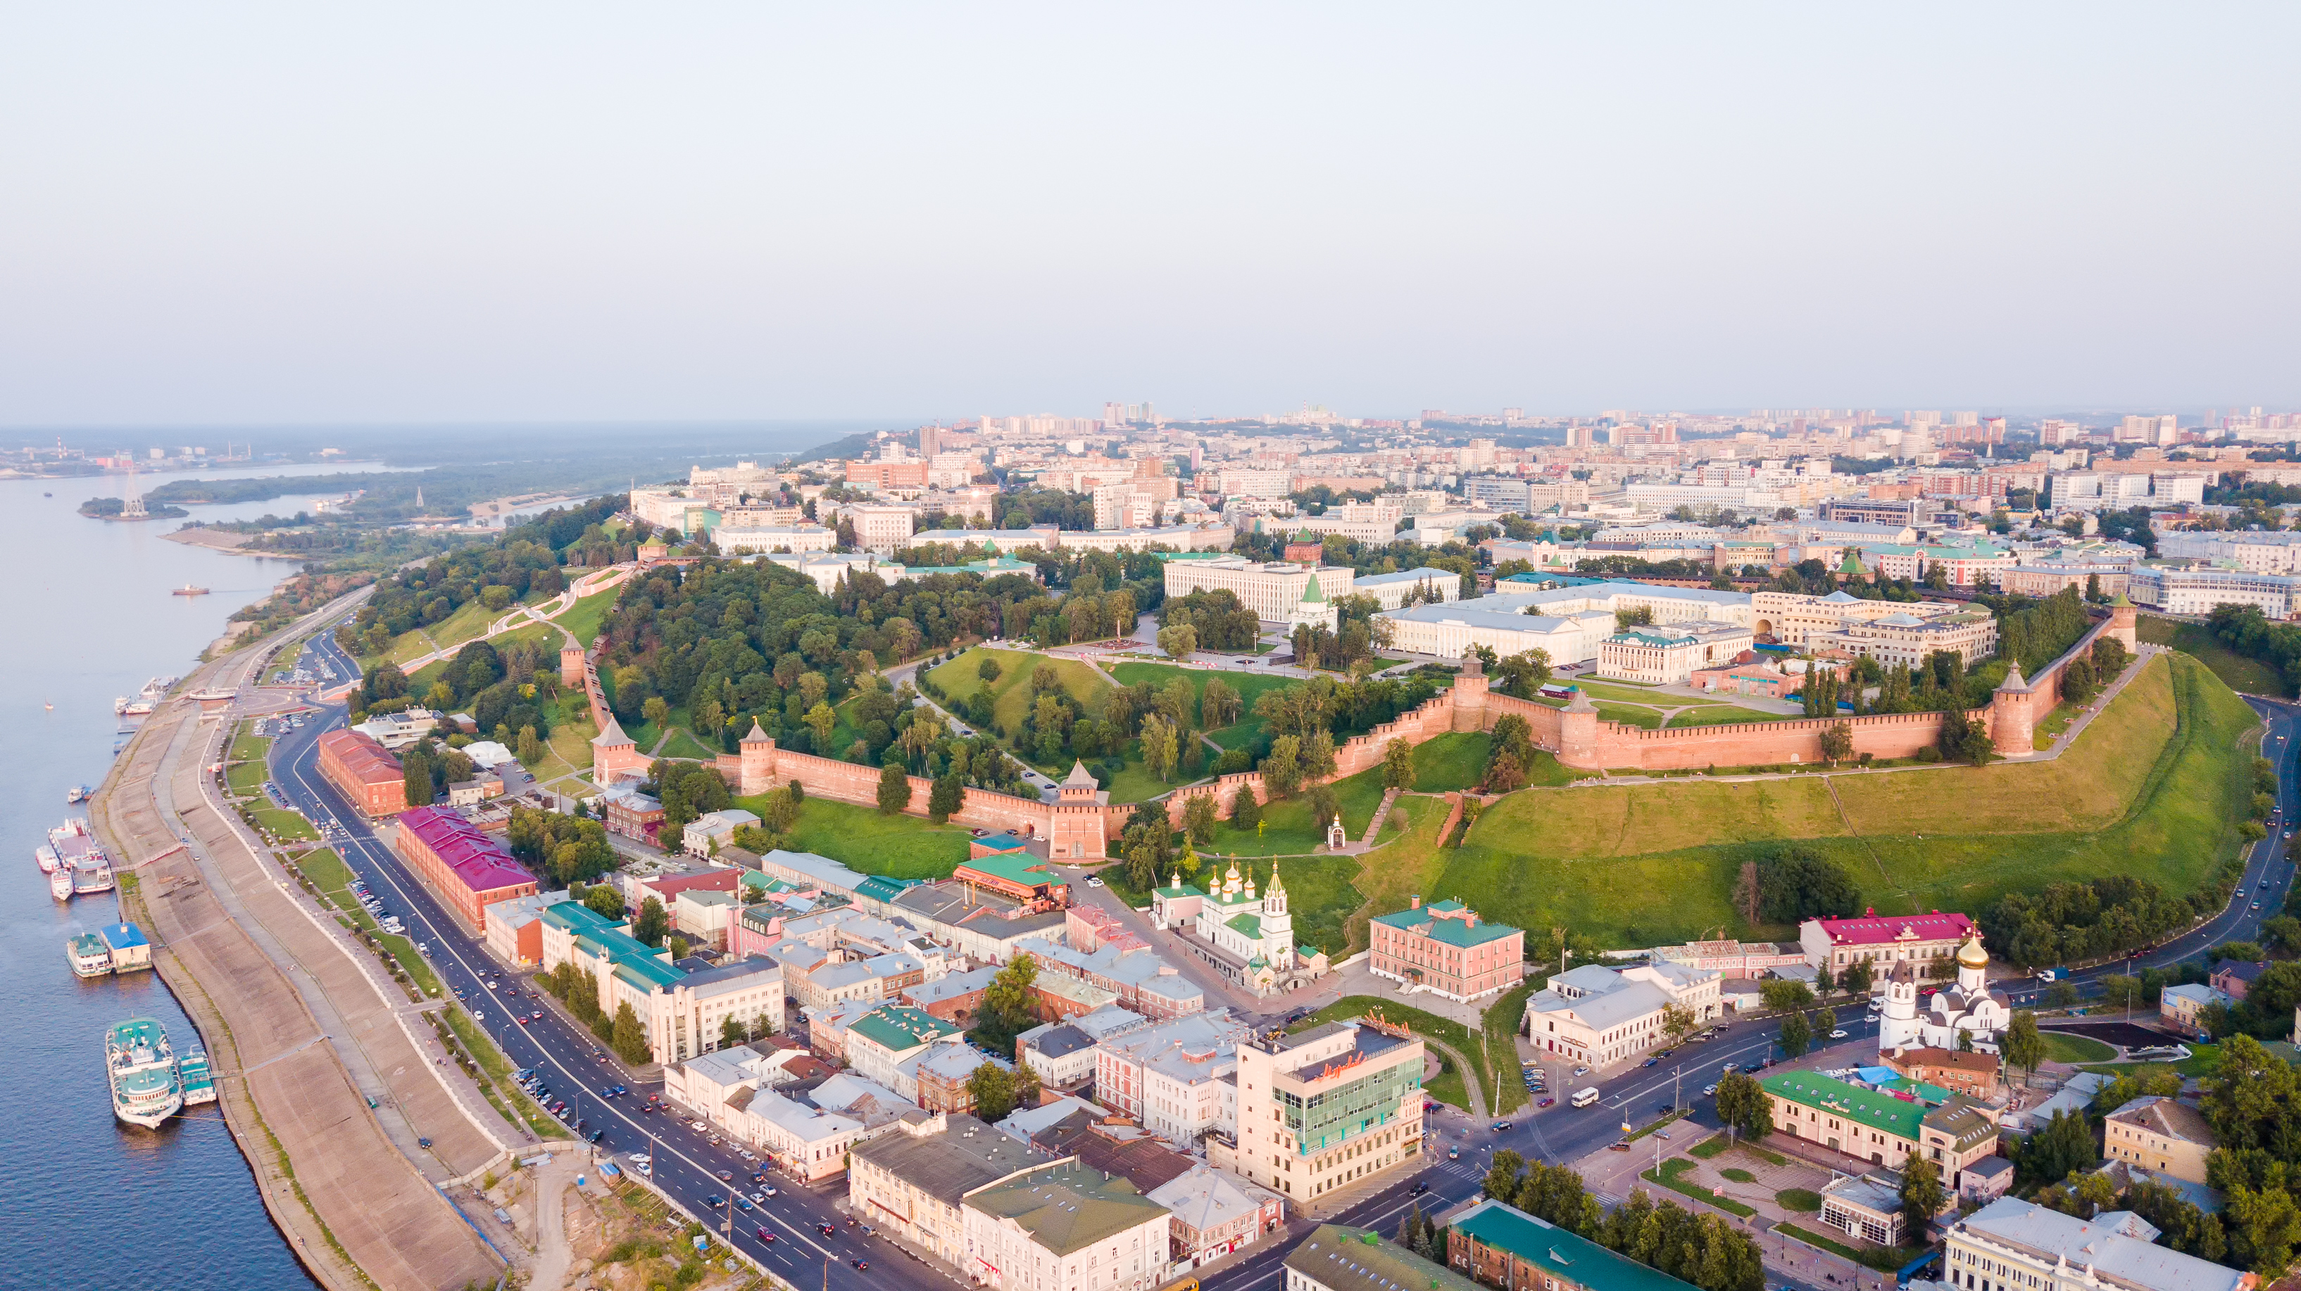
Коротко
о необходимых навыках коррекции вовлеченности

Slide 18
Корректируем вовлеченность
СЕБЯ
ДРУГОГО
КОМАНДЫ (группа до 17 человек)
ОРГАНИЗАЦИИ

Slide 19
Поле вовлеченности в…
Противники
Вовлеченные
Демонстрируют позицию
Открыто высказывают свое негативное отношение
Создают напряженные ситуации с Вовлеченными
Активны в разных темах
Организуют коллективные обсуждения
Демонстрируют личный пример, вовлекают других
ВЛИЯНИЕ
Тихие саботажники
Последователи вовлеченных
Замалчивают позицию
Публично соглашаются
По «объективным причинам» не выполняют обязательства
Исключают саботаж, оказывают поддержку
Не отказываются участвовать в обсуждениях и пробах
Готовы выполнять понятные им задачи, запросы
ВОВЛЕЧЕННОСТЬ

Slide 20
Так влияет подготовленный руководитель
Противники
Вовлеченные
Активировать разъяснение смысла и необходимого видения
Публично спрашивать
Зачем, для чего, по твоему мнению?
В чем важность именно сейчас?
ВЛИЯНИЕ
Научить диалогу с Противниками
Расскажи подробнее…
Как думаешь, что сделать, чтобы…
Интересно…
Научить замечать вклад Последователей
Спасибо тебе за… Хорошо, что ты …
Тихие саботажники
Последователи вовлеченных
ВОВЛЕЧЕННОСТЬ

Slide 21
Так влияет подготовленный руководитель
Противники
Вовлеченные
Активировать разъяснение смысла и необходимого видения
Публично спрашивать
Зачем, для чего, по твоему мнению?
В чем важность именно сейчас?
ВЛИЯНИЕ
Научить диалогу с Противниками
Расскажи подробнее…
Как думаешь, что сделать, чтобы…
Интересно…
Научить замечать вклад Последователей
Спасибо тебе за… Хорошо, что ты …
Тихие саботажники
Последователи вовлеченных
Поддерживать инициативы и поощрять результаты
Спасибо за… Отлично, что…
Благодаря тебе …
ВОВЛЕЧЕННОСТЬ

Slide 22
Так влияет подготовленный руководитель
Противники
Вовлеченные
Выяснять, уточнять, интересоваться, информировать.
Активировать разъяснение смысла и необходимого видения
Диагностика (смысл? видение?)
Что именно не так?
В чем риски?
Публично спрашивать
Зачем, для чего, по твоему мнению?
В чем важность именно сейчас?
ВЛИЯНИЕ
Коррекция
Это важно…
Нужен вот такой результат…. Что учесть…? Что стоит сделать?
Научить диалогу с Противниками
Расскажи подробнее…
Как думаешь, что сделать, чтобы…
Интересно…
Проявление уважения
Спасибо, что сказал. Надо бы подумать (учесть)
Научить замечать вклад Последователей
Спасибо тебе за… Хорошо, что ты …
Тихие саботажники
Последователи вовлеченных
Поддерживать инициативы и поощрять результаты
Спасибо за… Отлично, что…
Благодаря тебе …
ВОВЛЕЧЕННОСТЬ

Slide 23
Так влияет подготовленный руководитель
Противники
Вовлеченные
Выяснять, уточнять, интересоваться, информировать.
Активировать разъяснение смысла и необходимого видения
Диагностика (смысл? видение?)
Что именно не так?
В чем риски?
Публично спрашивать
Зачем, для чего, по твоему мнению?
В чем важность именно сейчас?
ВЛИЯНИЕ
Коррекция
Это важно…
Нужен вот такой результат…. Что учесть…? Что стоит сделать?
Научить диалогу с Противниками
Расскажи подробнее…
Как думаешь, что сделать, чтобы…
Интересно…
Проявление уважения
Спасибо, что сказал. Надо бы подумать (учесть)
Научить замечать вклад Последователей
Спасибо тебе за… Хорошо, что ты …
Тихие саботажники
Последователи вовлеченных
Оставить возможность присоединиться, замечать
Поддерживать инициативы и поощрять результаты
Видишь себя в задаче?
Что для тебя важно сейчас?
Спасибо за… Отлично, что…
Благодаря тебе …
ВОВЛЕЧЕННОСТЬ

Slide 24
Команда как ресурс
ЭМОЦИИ
СМЫСЛ
У кого из сотрудников какой драйвер больше прокачан?
Как Вы можете опираться на их навыки применения этих драйверов?
Хотите команду? Опирайтесь на сильных.
ФИО
ФИО
ФИО
ДЕЙСТВИЕ
ВИДЕНИЕ
ФИО
ФИО
ФИО
ФИО
ФИО

Slide 25
Важно учесть руководителям
Самим разобраться! Что это, как работает, как на это влиять.
Научиться определять барьеры вовлеченности в повседневной речи сотрудников.
Разобраться со своей вовлеченностью: во что вовлекаюсь, а во что нет и почему.
«Начистить медали» - гордитесь тем, что уже делаете сами, Ваши коллеги равного статуса, влияя на вовлеченность других
Прекратить «хомячить» – делитесь сами, инициативно запрашивайте опыт других.
Разнообразьте свой стиль вовлечения. Усильте драйверы, которых не хватает!
Делайте! Спрашивайте! Интересуйтесь!

Slide 26
Частые
ошибки
HR, HRD, HRBP
и других уважаемых людей

Slide 27
Корректируем вовлеченность
СЕБЯ
ДРУГОГО
КОМАНДЫ (группа до 17 человек)
ОРГАНИЗАЦИИ

Slide 28
Ошибки. Смотрим в зеркало…
Измеряем то, что никому не понятно. Вынуждаем к двойным стандартам. «Штурмим в стакане»
Спускаем показатели и ждем планы развития от «западающих и отстающих»
Руководители как не понимали, так и не понимают особенности вовлеченности, чем она отличается от удовлетворенности, мотивации, лояльности, eNPS но «готовы все исправить»
Руководителям понятно, что не так, но ЧТО ДЕЛАТЬ толком не знает ни кто. Далее – формальные, малоосмысленные действия.
Работу с вовлекающей средой превращаем в HR-ивентагентство.

Slide 29




Вариант для экспресс-анализа мероприятий
Мероприятия для поддержки и развития вовлеченности
Мероприятие 1
Мероприятие 2
И т.д.

Slide 30
Вовлекающая среда
Идея (во что вовлекаете?)
Пишите, говорите, размещайте в оффлайне и онлайне.
Создайте впечатление:
куда ни пойду – везде об этом!
Лидеры
олицетворение идеи
У каждой идеи – свои герои. Их важно обнаружить, сконцентрировать внимание всех на их действиях, оказать им поддержку
Развлечения
близкие идее
Позитивные мероприятия любого масштаба, любого содержания так или иначе упоминают идею или даже построены вокруг нее
Нормы и правила = идее
Работа руководителей о нормах, правилах, договоренностях, которые поддерживают идею. Формируется культура «У нас ТАК принято»
Драйв + деньги
Смещайте интерес на идею! Соревнования, геймификации, где материальный стимул – приятный бонус к остальному
Вовлекающая среда учитывает одновременную работу
в 5-ти направлениях
(А.Мудрый)

Slide 31
Важно учесть HR
Самим разобраться! Что это, как работает, как на это влиять.
Проект по работе с вовлеченность – проект топ-команды, в крайнем случае – смешанной рабочей группы, а не HR, не руководителей на местах.
Если уж измеряем - разъяснить руководителям:
зачем измеряем
чем измеряем, что измеряем, структуру опроса
важность анонимности
информировать о том, что уже хорошо и удается до опроса (идея: «у нас есть чем гордиться», важно найти, что улучшить)
Обучить базовым навыкам вовлечения руководителей.
Исключить саму идею «планируют работу с вовлеченностью те, у кого плохие показатели»
Важна идея «усиливаем сильное»
Важен peer-to-peer (групповой, парный в тройка и пр.)
Разобраться как планировать развитие вовлекающей среды комплексно и прекратить тиражировать старьё!

Slide 32




Почитать короткие статьи автора
https://clck.ru/32ASyp
https://clck.ru/32ATAA
https://clck.ru/32AT29
https://clck.ru/32ATC7

Slide 33
СПАСИБО
ЗА ИНТЕРЕС К ТЕМЕ!

